Slide 1
PHÒNG GIÁO DỤC VÀ ĐÀO TẠO QUẬN GÒ VẤP
BỘ MÔN: CÔNG NGHỆ 9
Bài 4:
Thực hành
SỬ DỤNG ĐỒNG HỒ ĐO ĐIỆN

Slide 2
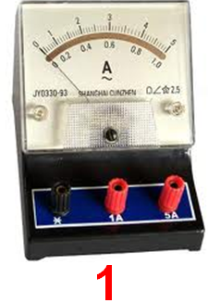
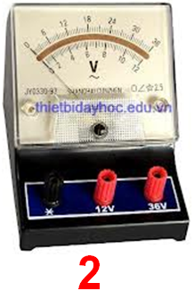
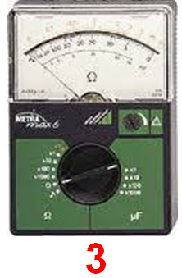
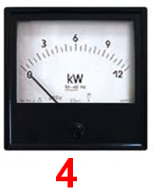
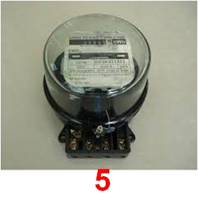
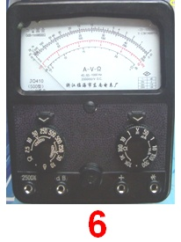
Câu 1: Cho biết tên gọi của một số đồng hồ đo điện sau:

Slide 3
Câu 2: Tìm hiểu các ký hiệu ghi trên mặt đồng hồ

Slide 4
Câu 3: Tìm hiểu chức năng của đồng hồ đo: đo đại lượng gì và thang đo?

Slide 5
Câu 4: Tìm hiểu cấu tạo bên ngoài của đồng hồ đo

